Slide 1

Modelo del perrito
Daniel Fernández
Julio Andrés Mejía

Slide 2

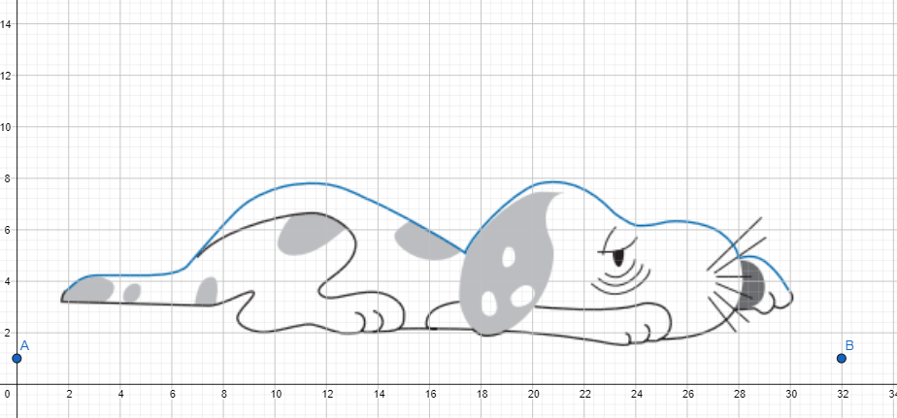

Criterio de selección de Puntos

Slide 3

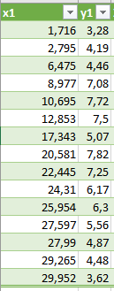
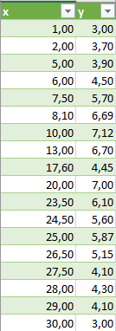
Datos Experimentales y Datos teóricos

Slide 4
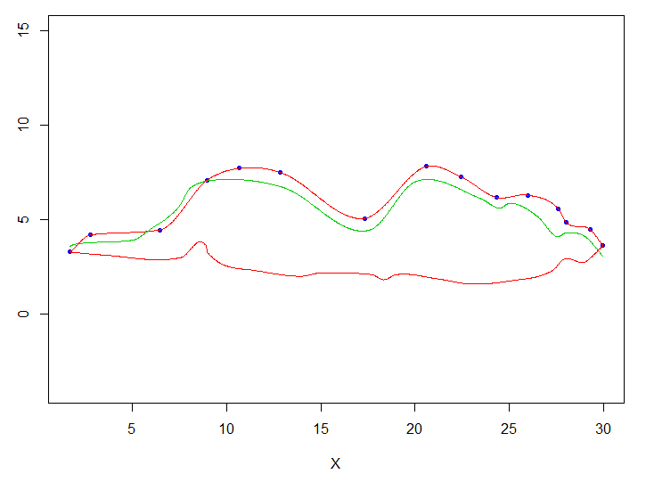
Resultado obtenido en R

Slide 5
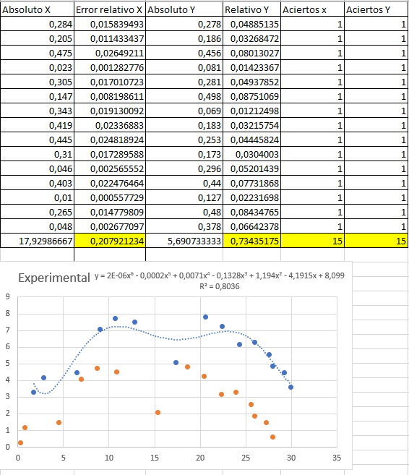
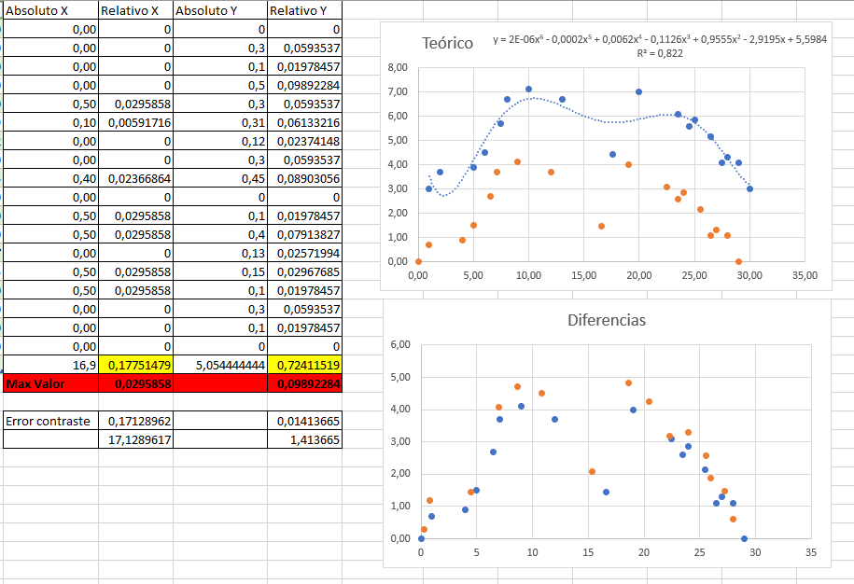
Análisis de resultados

